Slide 1



计算机网络之socket编程
答辩人：肖伟豪
学院：计算机科学与技术学院 学号：1170300922

Slide 2
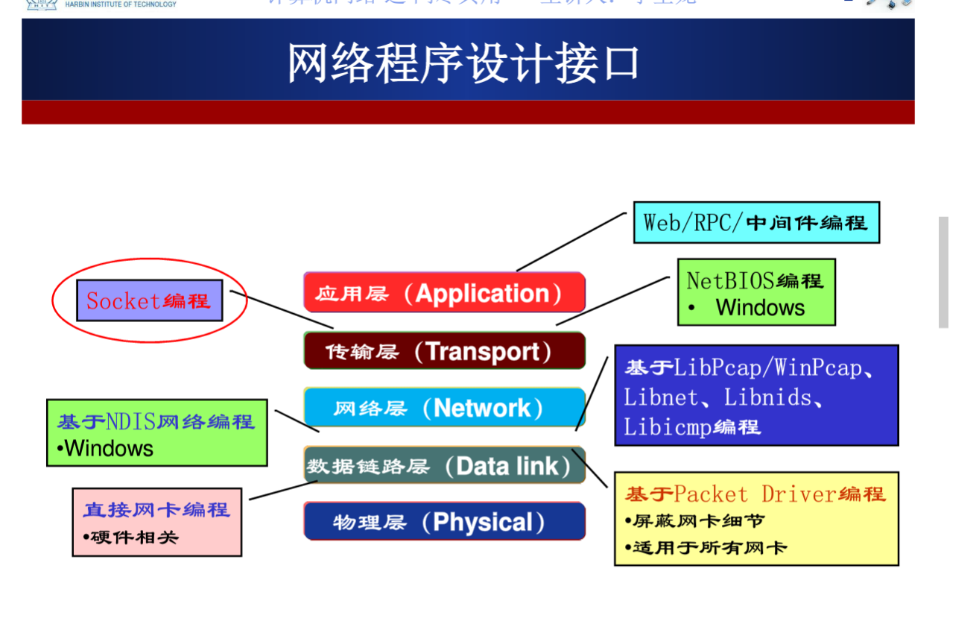
网络程序设计接口：
划分五个应用层次
直接网卡编程是硬件相关的
比较困难
Packet Driver方法
可以屏蔽网卡细节，适用于所有网卡
Windows可以用基于ndis网络编程

Slide 3
经常使用的函数库
Libpcap，winpcap，分别针对linux和unix系统的数据包，实现抓包的功能
libnet，网络分组数据的构造和发送
Libnids 主要面向网络入侵检测
Libicmp 面向icmp报文的构造和处理
Netbios 相当于会话层的开发，微软的开发环境
设计网络程序有很多途径
很多网络应用程序使用的接口就是套接字

Slide 4
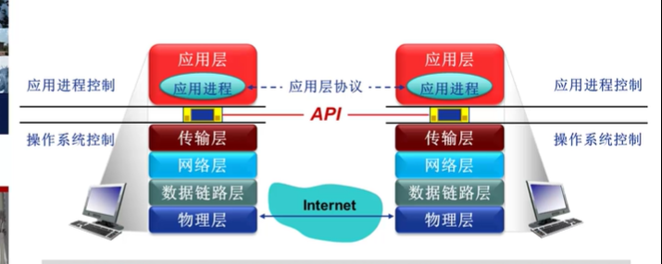
应用编程接口API
两个端系统都可以看做五个层次
主要讲应用层和传输层之间的结构问题
网络应用程序是应用层运行的应用进程
之间的通信关系
应用层协议定义了如何交互
不是从一个进程直接送到另一个
进程，而是遵照协议靠底层，一层一层传输
操作系统和应用进程之间需要一个接口
起到应用进程和底层之间的一个桥梁作用
成为应用编程接口API
就是应用进程的控制权和操作系统的控制权
进行转换的一个系统调用接口

Slide 5
几种典型的应用编程接口
Berkeley unix操作系统定义的一种api，叫套接字接口，简称套接字
微软操作系统对套接字进行扩展，并称之为WINSOCK
ATT为其Unix系统V的api创造的应用编程接口简写为TLI
其中应用最广泛的是套接字

Slide 6
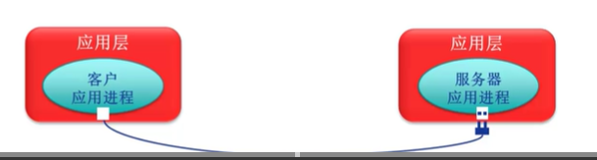
Socket api
最初面向bsd unix-Berkeley
面向tcp/ip协议栈接口
目前
是很多网络应用的工业标准
绝大多数操作系统都支持套接字
是现在internet网络应用中最常用的
api接口
基于客户/服务器的通信模型
套接字提供了应用进程间通信的抽象机制
服务器和客户要通信，都要创建套接字
接口就像插头一样，把两个套接字连在一起

Slide 7
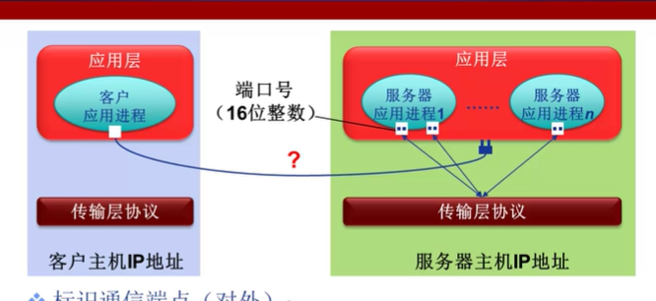
一台主机上会有很多服务器的应用进程
必须创建很多的套接字，一个进程可能会
创建多个套接字，不同进程创建不同的套接字
首先我们要想到IP地址，它是唯一标识一个主
机记号
单单IP地址不足以明确表示
需要使用传输层协议
给套接字编号，称之为编口号16位整数
标识通信端点
对外 通过IP地址+端口号
可以对应到唯一一个应用进程的套接字上
操作系统管理套接字时
使用的是套接字描述符 小整数

Slide 8
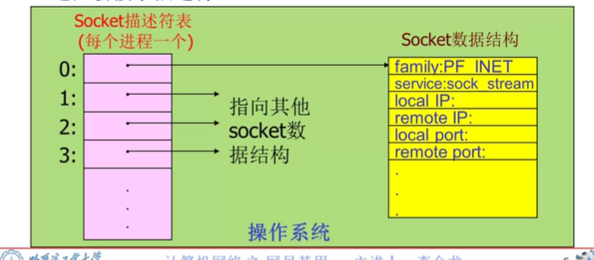
Socket抽象
类似于文件的抽象
Unix系统把套接字看作一个特殊的文件
Windows系统是分开管理的
当应用进程创建套接字时，操作系统分配一个数据结构存储该套接字相关信息
返回的是套接字描述符
Windows系统每一个进程管理一个表
每个入口有一个指针指向套接字的数据
结构，一个数据结构存储一个套接字的
信息，非常重要的套接字信息是地址信息，IP地址加端口号称之为端点地址

Slide 9
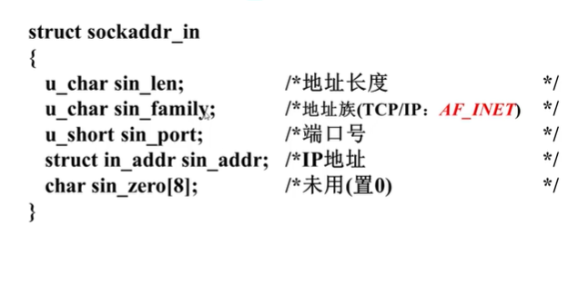
数据结构
定义一个数据结构
Sockaddr_in
地址族是地址类型
不同地址组的端点地址不同
Tcp ip使用的地址族是
AF_INET
使用TCP/IP协议族的网络应用
程序声明端点地址变量时
使用结构sockaddr_in

Slide 10
THANKS!
恳请各位批评指正！

Slide 11
感谢观看 THANKS!
答辩人：肖伟豪
学院：计算机科学与技术学院 学号：1170300922

